Slide 1
양/불 판정 분석 프로그램
: G/NG Decision Analysis Program
Minsu Jeong

Slide 2
Task
데이터 분석 결과

Slide 3
데이터 분석 결과
데이터 분석 수행과정
샘플 데이터 기본 정보 확인
결측치 확인
모든 샘플에 대한 속성별 값 분석(데이터 변화가 없는 경우를 제외)
STATE 속성 추가(RESULT에 관한 이진화 분류(G/NG))
이상치 제거
개별 속성의 STATE 구분 능력 분석
상관 관계 분석

Slide 4
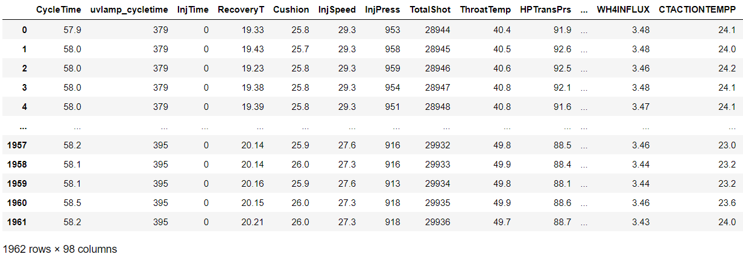
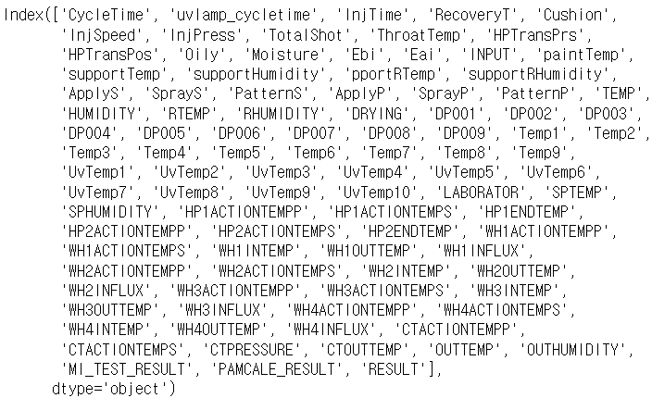
데이터 분석 결과
1. 샘플 데이터 기본 정보 확인
사전 [‘LOT’, ‘TIME_STAMP’] feature 제거(100 -> 98)

Slide 5
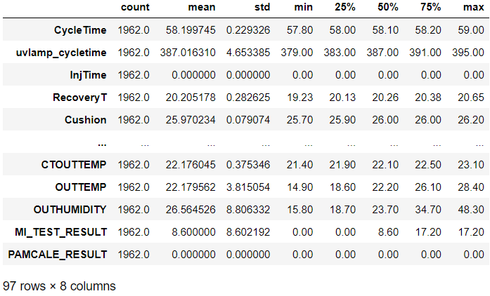
데이터 분석 결과
1. 샘플 데이터 기본 정보 확인
‘RESULT’ feature를 제외한 나머지 describe 정보
Features 중 최소/최대값의 차이가 미묘하거나
정규분포가 0인 수치를 가지는 것들을 발견
데이터 시각화를 통해 알아보기

Slide 6
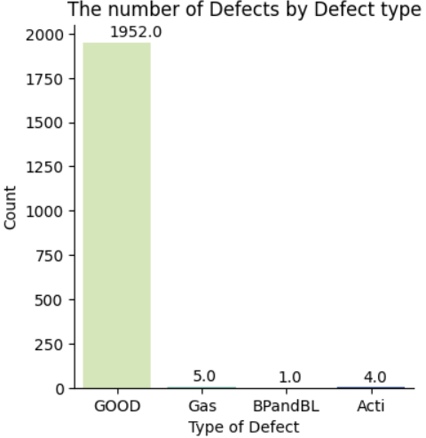
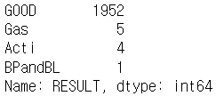
데이터 분석 결과
1. 샘플 데이터 기본 정보 확인

Slide 7
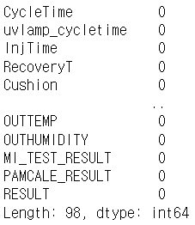
데이터 분석 결과
2. 결측치 확인
결측치 존재 X

Slide 8
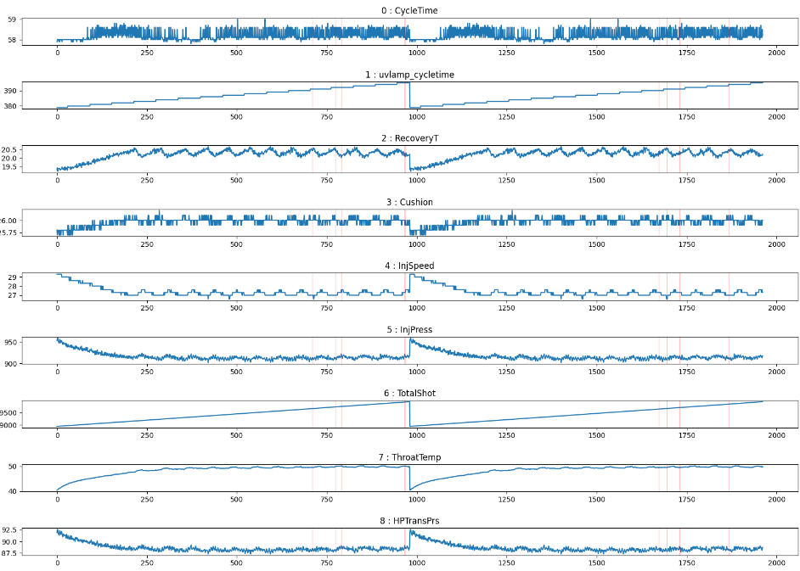
데이터 분석 결과
3. 모든 샘플에 대한 속성별 값 분석(데이터의 변화가 없는 경우를 제외)

Slide 9
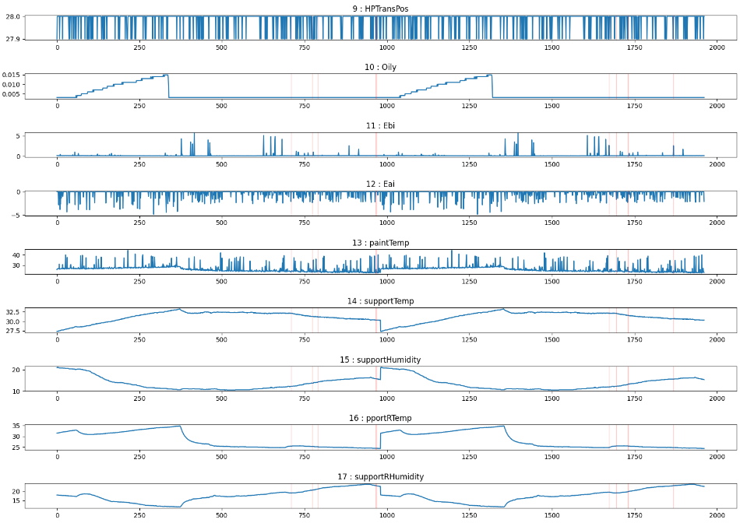
데이터 분석 결과
3. 모든 샘플에 대한 속성별 값 분석(데이터의 변화가 없는 경우를 제외)

Slide 10
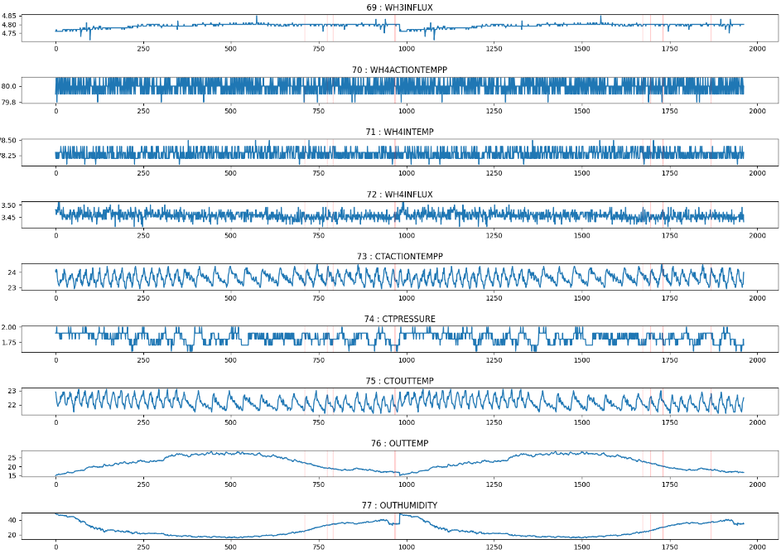
데이터 분석 결과
3. 모든 샘플에 대한 속성별 값 분석(데이터의 변화가 없는 경우를 제외)

Slide 11
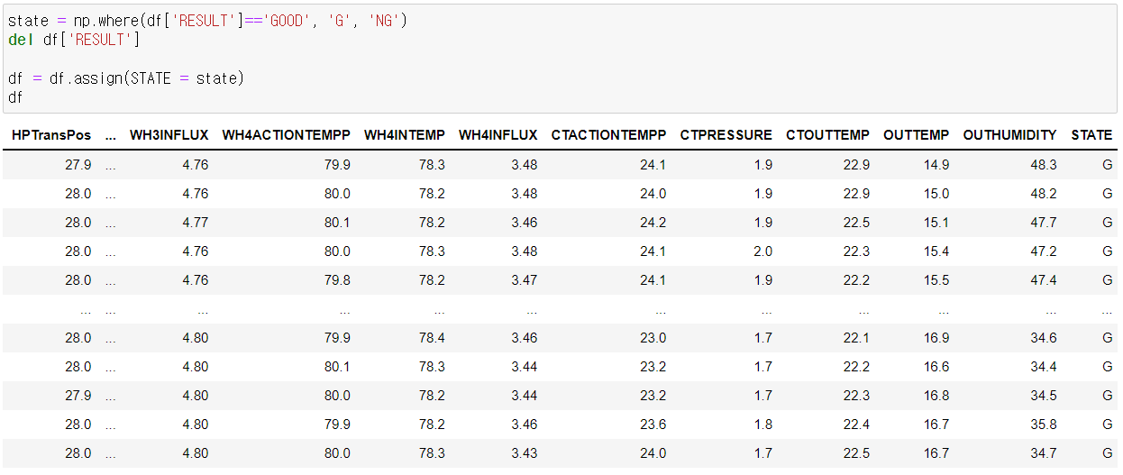
데이터 분석 결과
4. STATE 속성 추가(RESULT에 관한 이진화 분류(G/NG))

Slide 12
데이터 분석 결과
4. STATE 속성 추가(RESULT에 관한 이진화 분류(G/NG))

Slide 13
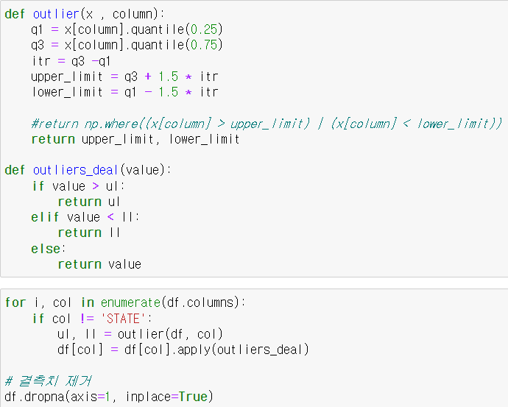
데이터 분석 결과
5. 이상치 제거
이상치
보통 관측된 데이터의 범위에서 많이 벗어난 아주 작은 값이나 큰 값
IQR(Inter Quantile Range) 방식
오름차순 정렬 &
25% 지점의 값과 75% 지점의 값 차이

Slide 14
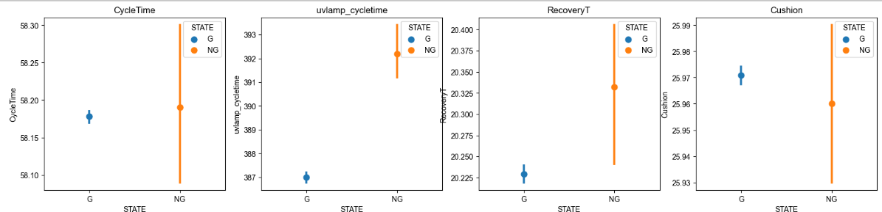
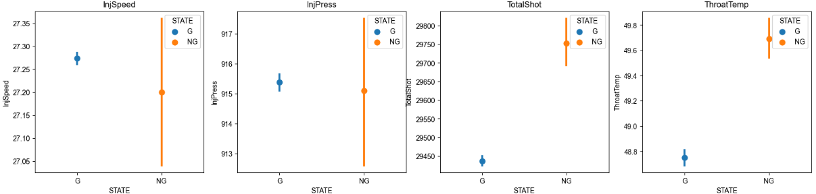
데이터 분석 결과
6. 개별 속성의 STATE 구분 능력 분석(pointplot)

Slide 15
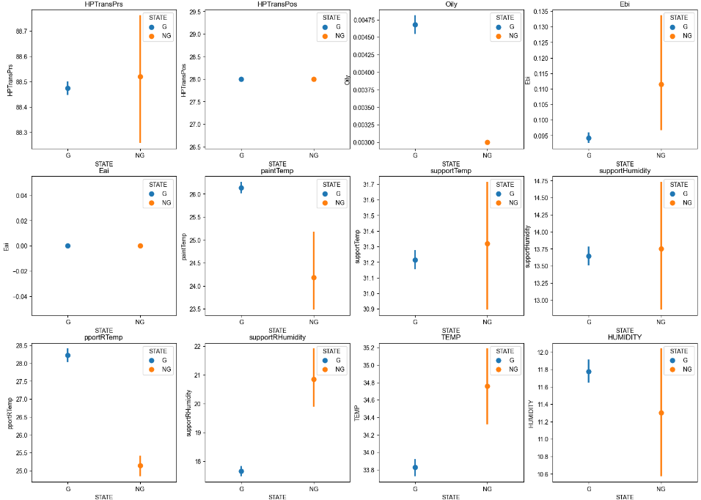
데이터 분석 결과
6. 개별 속성의 STATE 구분 능력 분석(pointplot)

Slide 16
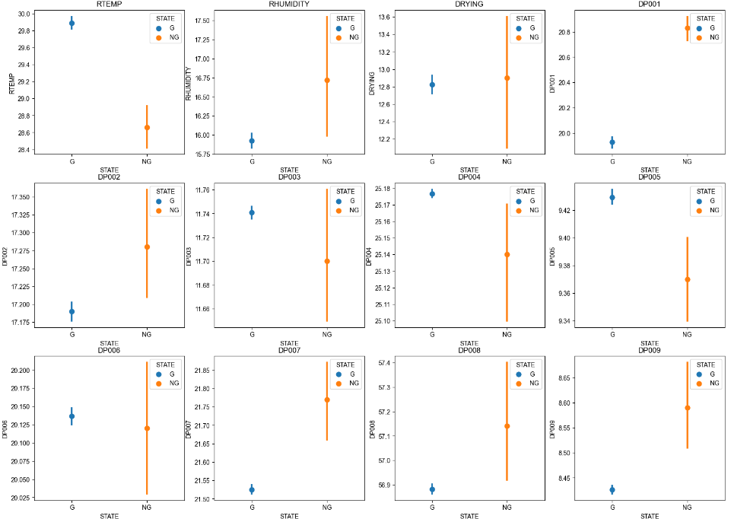
데이터 분석 결과
6. 개별 속성의 STATE 구분 능력 분석(pointplot)

Slide 17
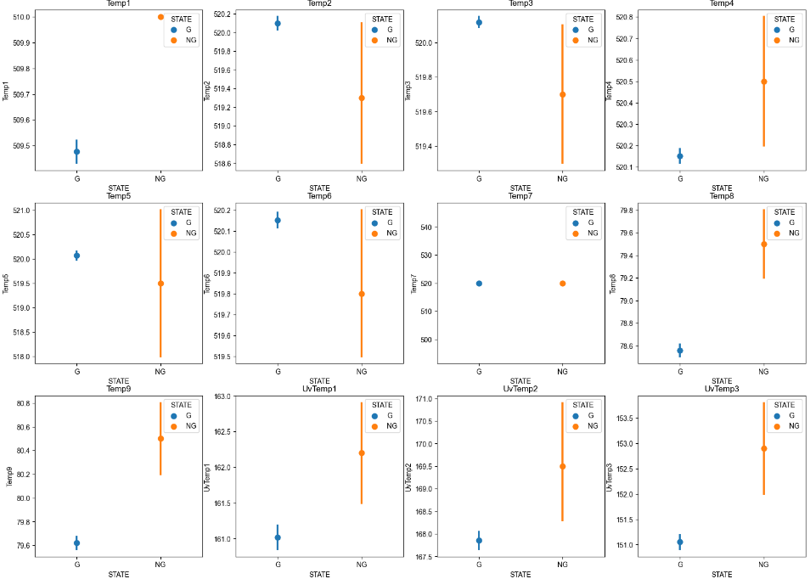
데이터 분석 결과
6. 개별 속성의 STATE 구분 능력 분석(pointplot)

Slide 18
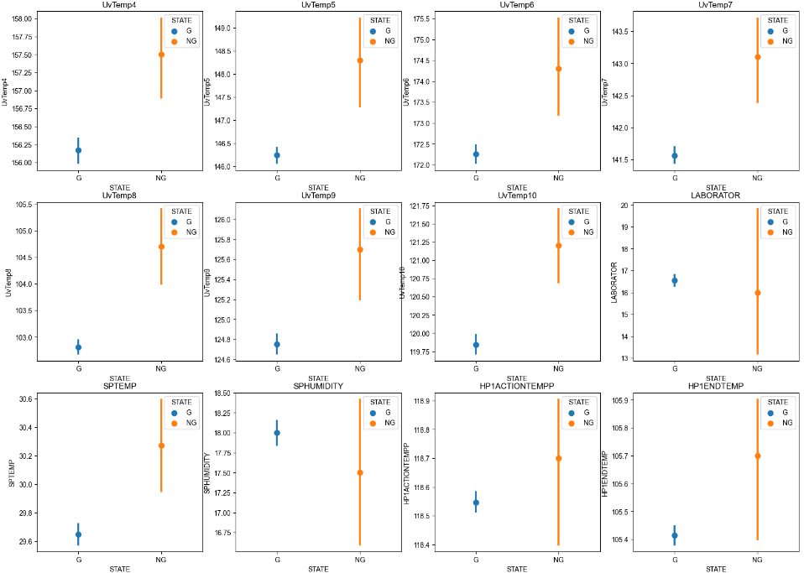
데이터 분석 결과
6. 개별 속성의 STATE 구분 능력 분석(pointplot)

Slide 19
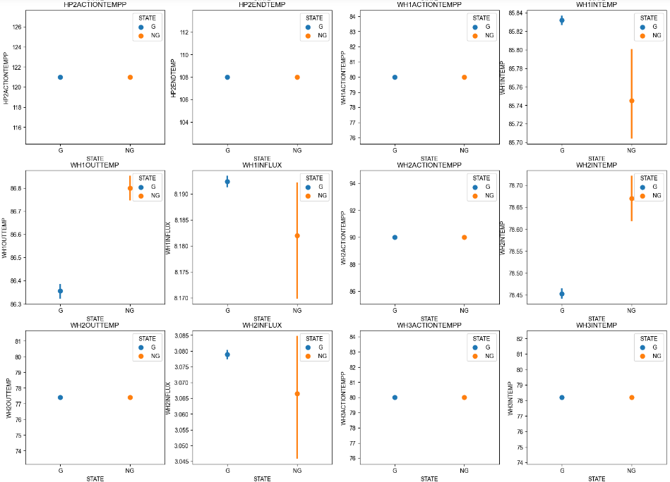
데이터 분석 결과
6. 개별 속성의 STATE 구분 능력 분석(pointplot)

Slide 20
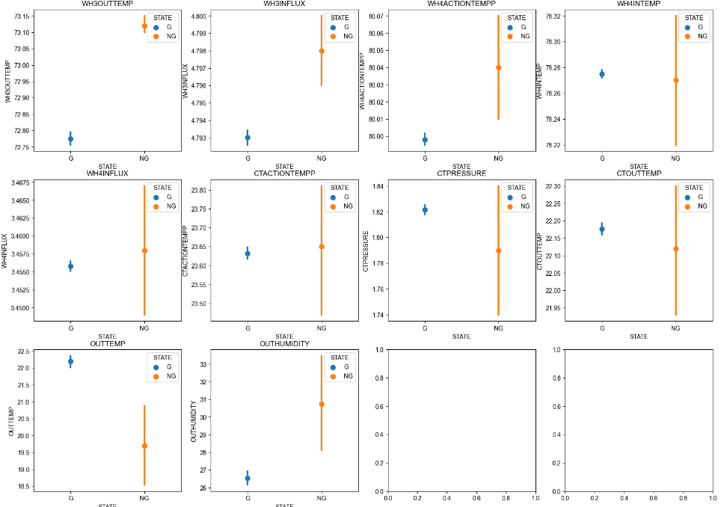
데이터 분석 결과
6. 개별 속성의 STATE 구분 능력 분석(pointplot)

Slide 21
데이터 분석 결과
6. 개별 속성의 STATE 구분 능력 분석(etc)
https://drive.google.com/file/d/1ZirQFG6oI5y_fBcP50HtPbM6dkkKO8NR/view?usp=sharing

Slide 22
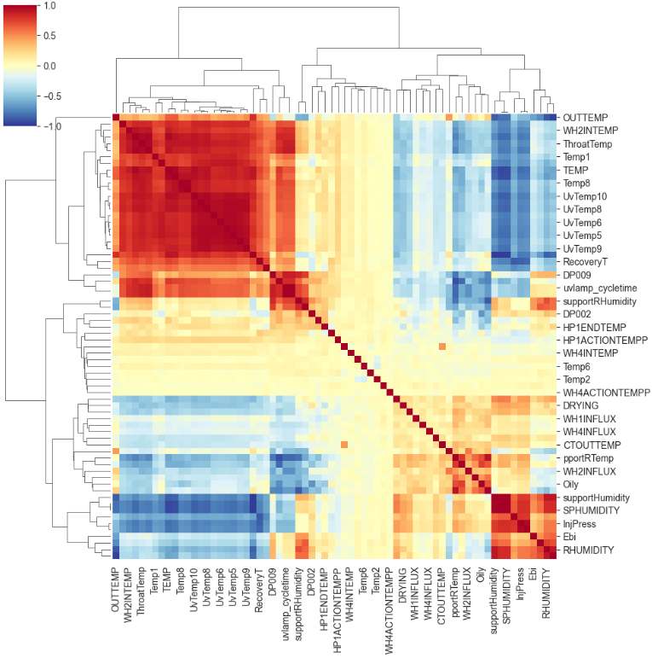
데이터 분석 결과
7. 상관 관계 분석

Slide 23
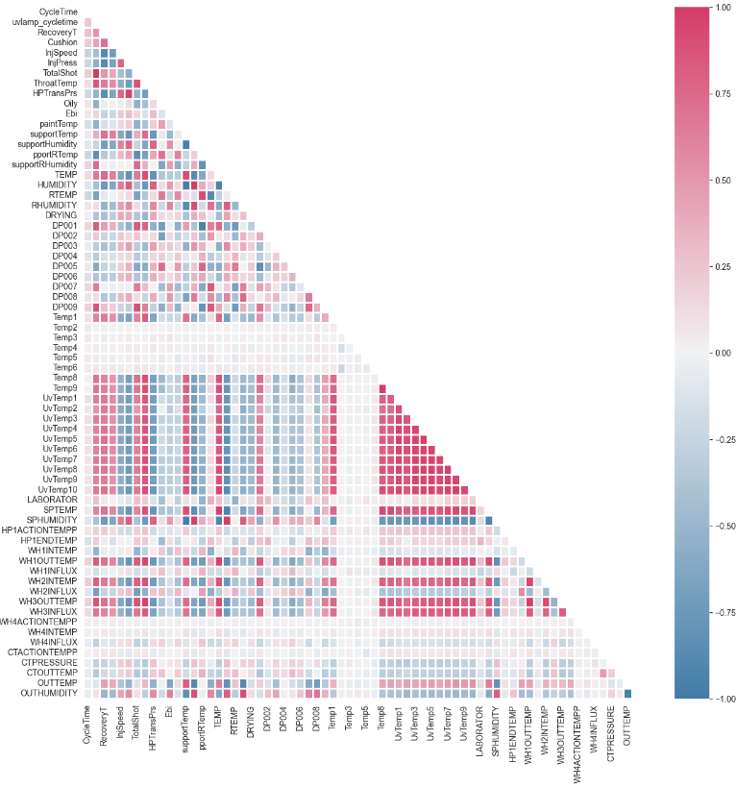
데이터 분석 결과
7. 상관 관계 분석

Slide 24
?
Q n A

Slide 25
Thank you

